Slide 1

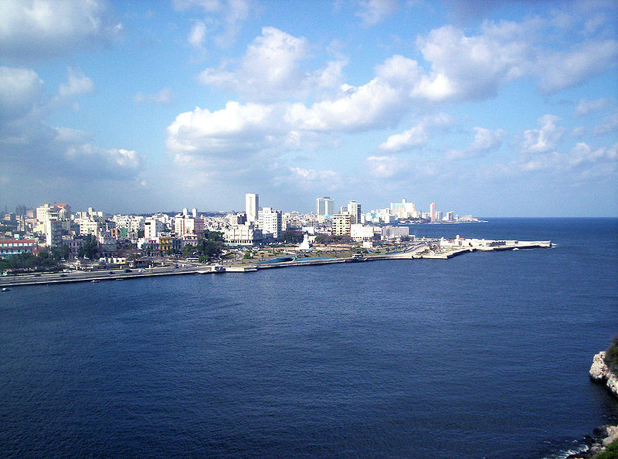

DESTINO CUBA
BAHIA DE LA HABANA- CUBA

Slide 2
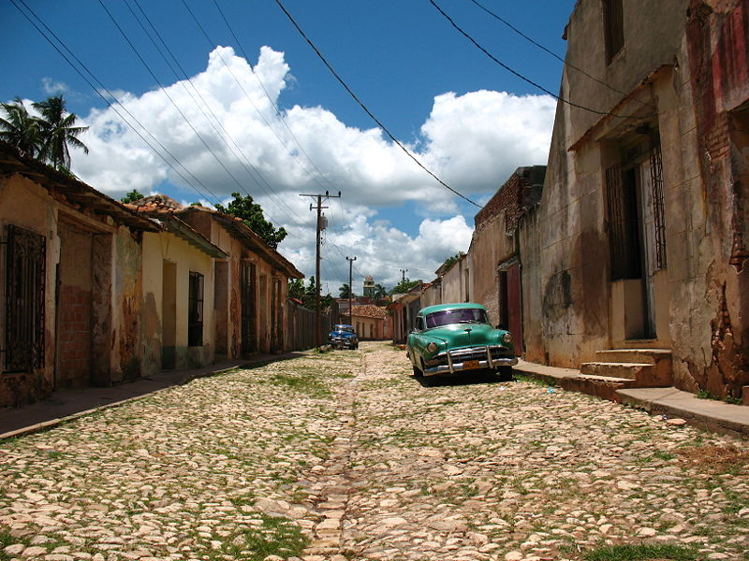
TRINIDAD

Slide 3
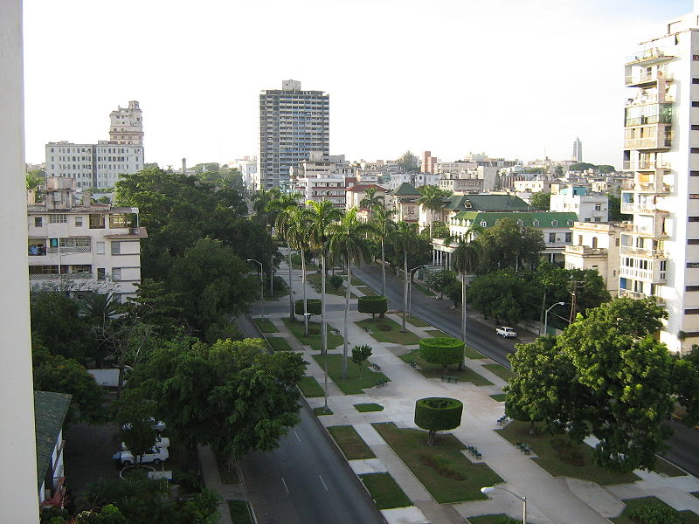
AVENUE DES PRESIDENTS- LA HAVANE

Slide 4
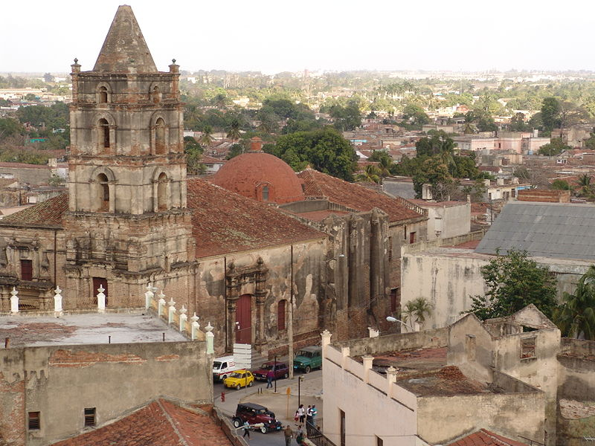
CAMAGUEY

Slide 5
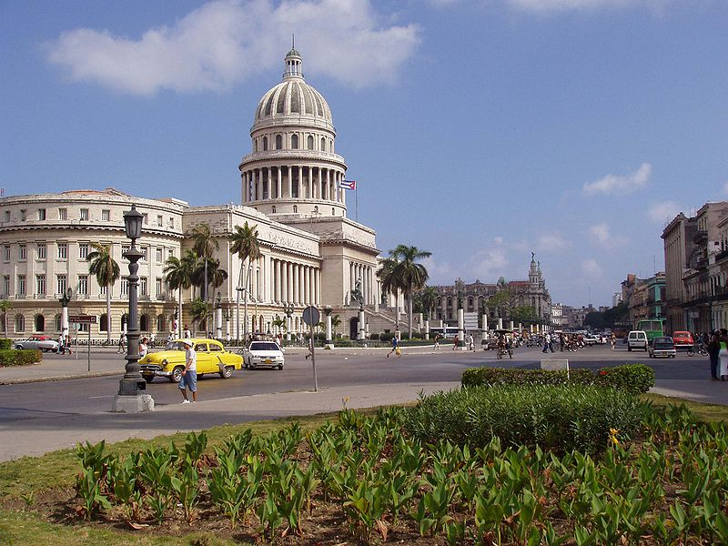
LA HABANA EL CAPITOL

Slide 6
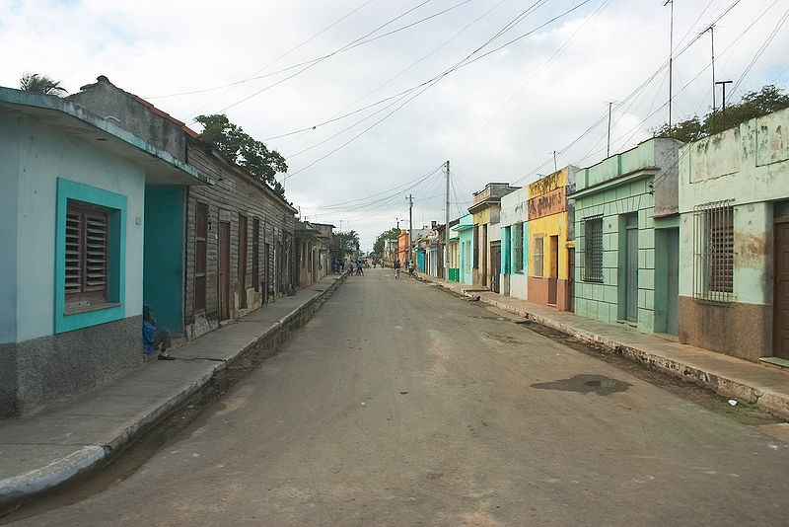
RUE DE CARDENAS

Slide 7
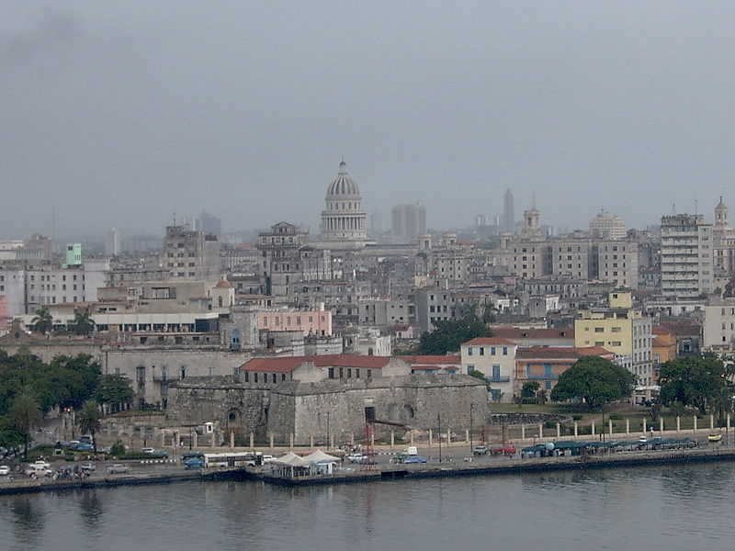
CHÂTEAU DE LA FUERZA – LA HAVANE

Slide 8
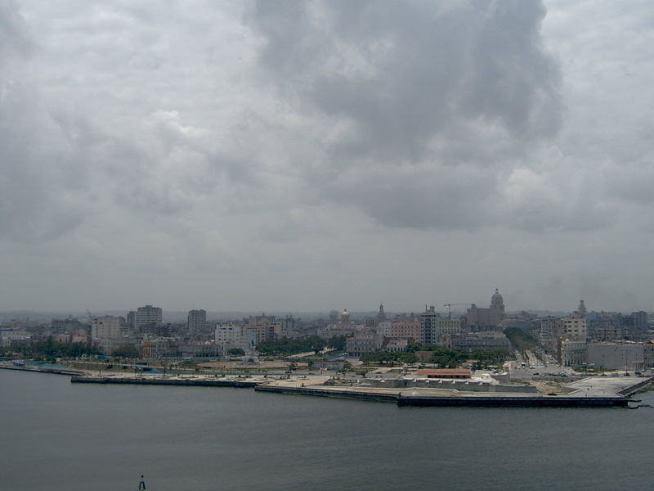
VUE DE LA HAVANE

Slide 9
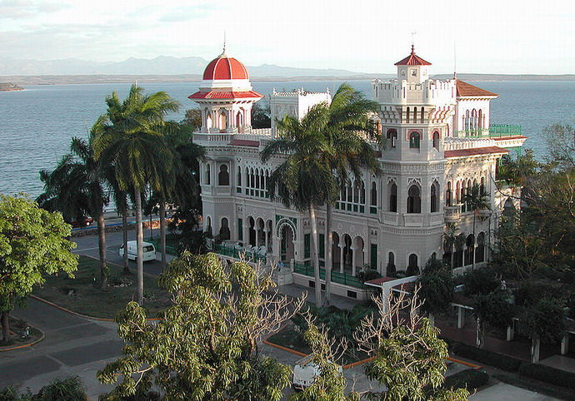
VILLA CIENFUEGOS MAURISCHE

Slide 10
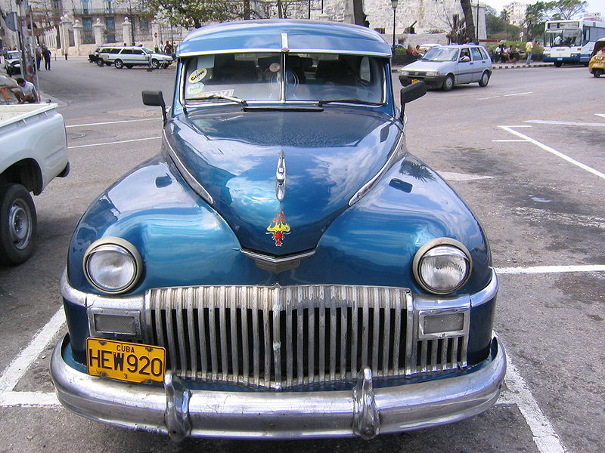
DE SOTO

Slide 11
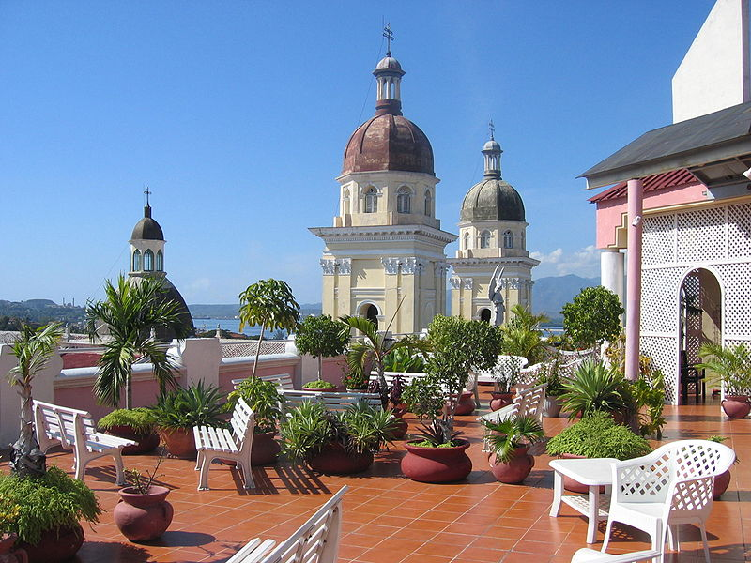
HOTEL CASA GRANDE _ SANTIAGO DE CUBA

Slide 12
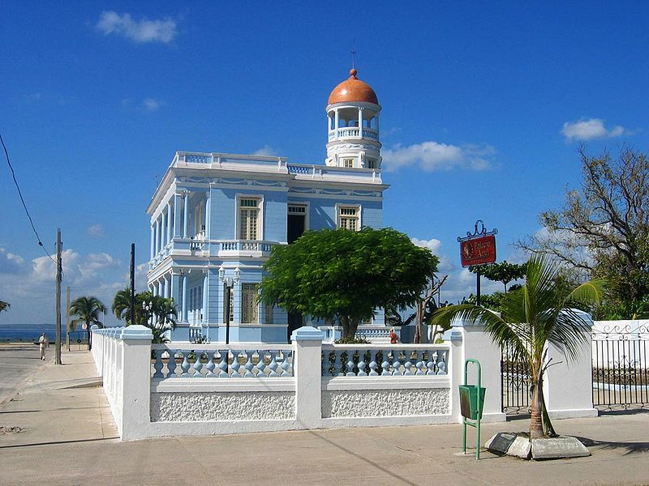
CIENFUEGOS _ HOTEL

Slide 13
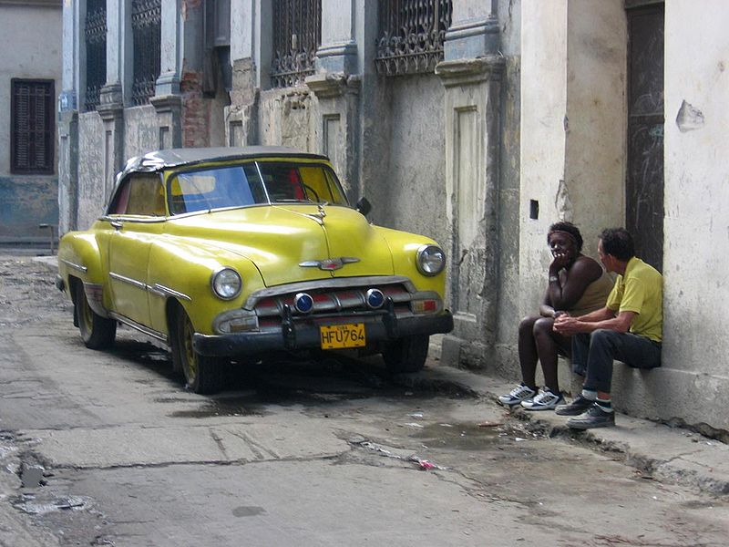
CHEVROLET _ LA HAVANE

Slide 14
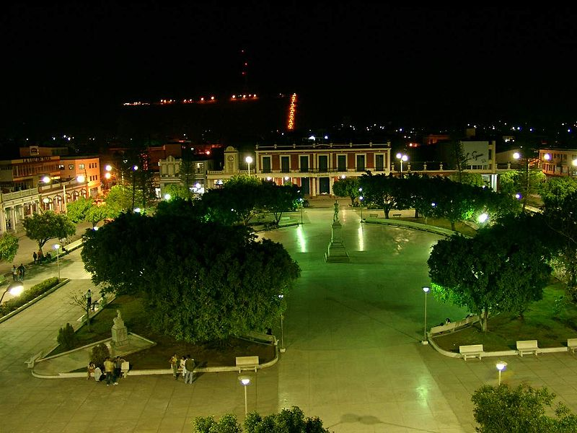
HOLGUIN

Slide 15
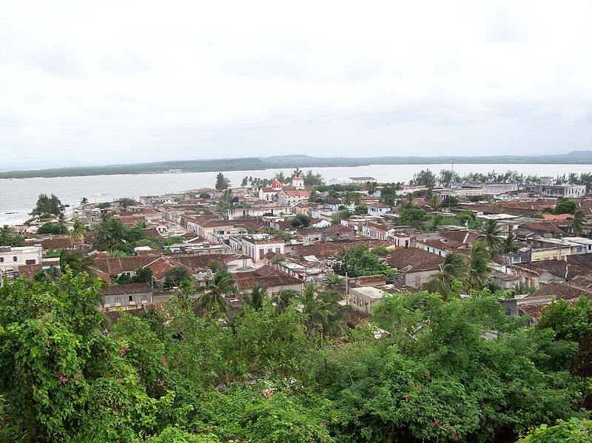
VUE DE LA VILLE DE GIBARA

Slide 16
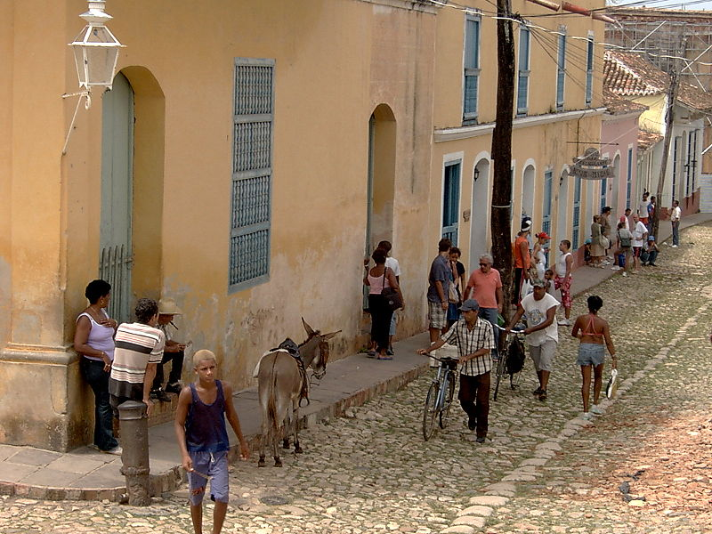
RUE DE TRINIDAD

Slide 17
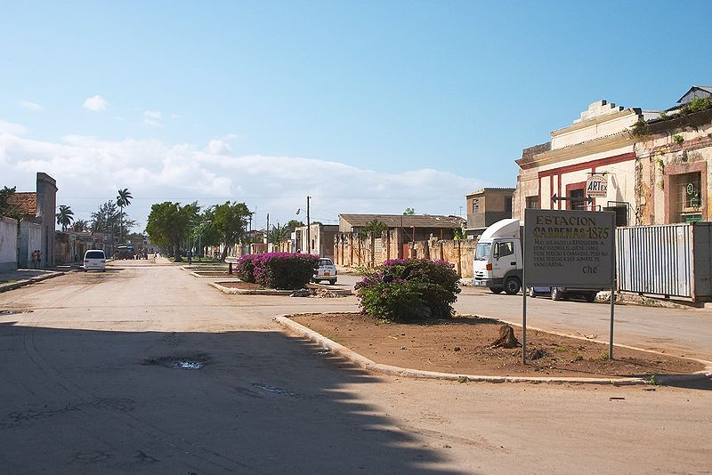
CARDENAS

Slide 18
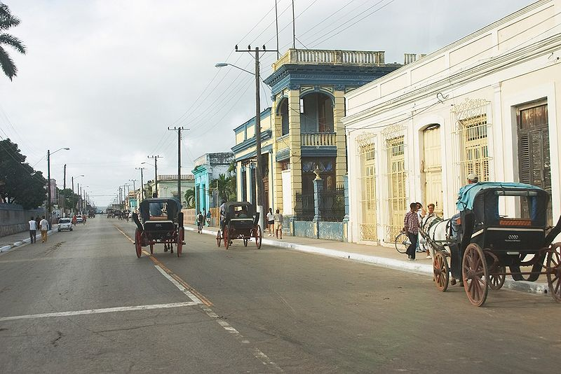
CALECHES TOURISTIQUES - CARDENAS

Slide 19
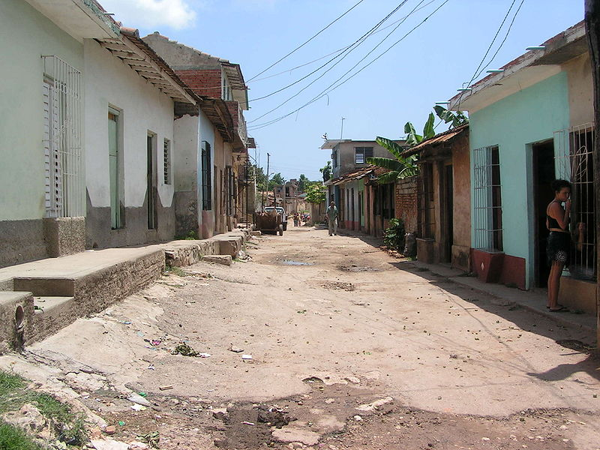
TRINIDAD - CUBA

Slide 20
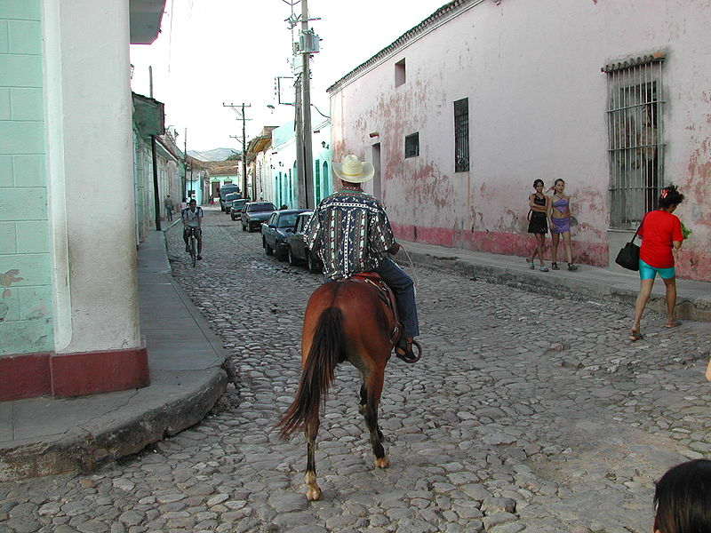
TRINIDAD

Slide 21
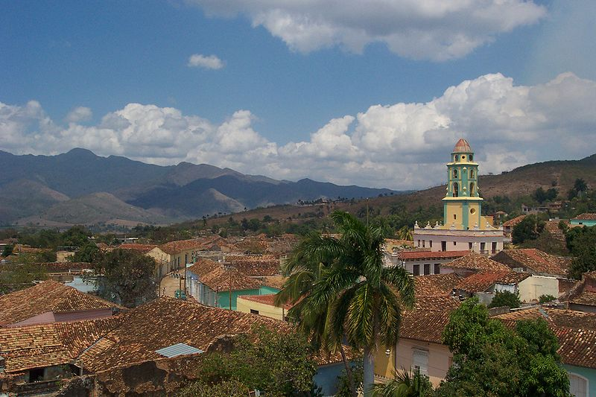
VALLE DE LOS INGENIOS - TRINIDAD

Slide 22
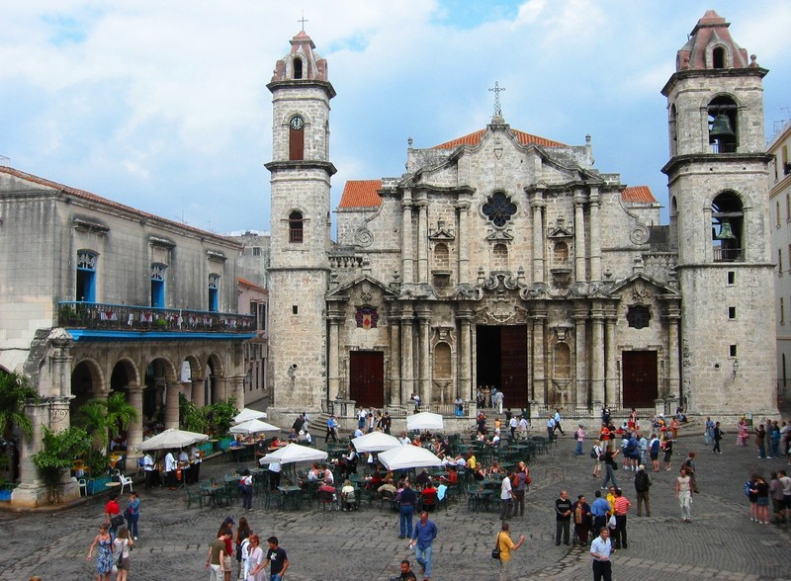
CATEDRAL DE SAN - CRSITOBAL

Slide 23
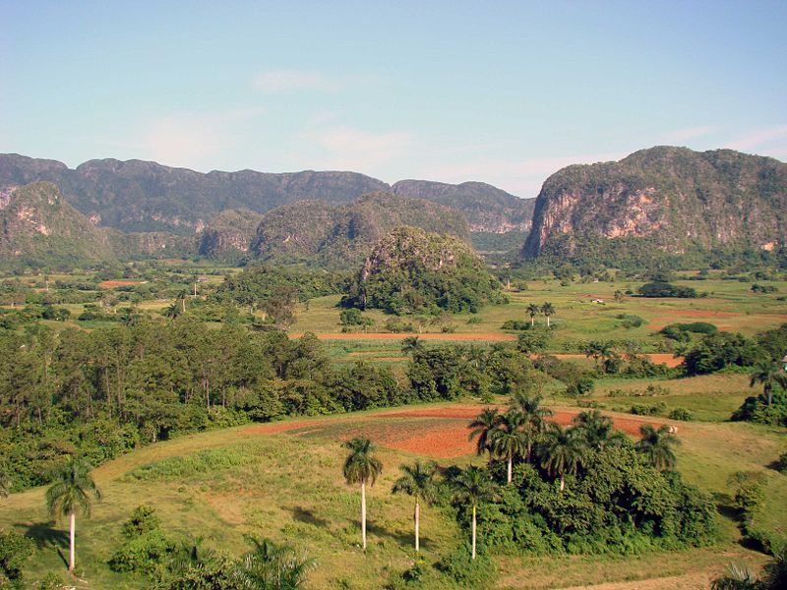
Fin
VALLE DE VINALES

Slide 24







¿Te ha gustado?
Puedes ver más entrando
Aquí
Además puedes recibir powerpoints en tu correo electrónico suscribiéndote aquí:

